Slide 1
ПРЕЗЕНТАЦИЯ
ЛИТЕРАТУРНЫЙ ПРОЕКТ «Писатели и поэты о Первой Мировой войне»

Slide 2
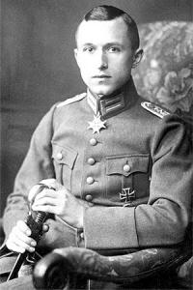
Эрих Мария Ремарк
Роман Э.М. Ремарка "На Западном фронте без перемен" — одно из наиболее ярких литературных произведений о Первой мировой войне.
Со следующей книгой писателя — романом "Возвращение" — его связывают общие герои и общая идея. Тема этих книг, ставшая темой всего творчества Ремарка, — судьба "потерянного поколения", жизнь тех, кто уцелел на войне, но вернулся домой искалеченным и физически, и морально.

Slide 3
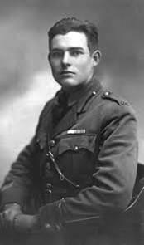
Эрнест Хемингуэй
Роман «Прощай, оружие!», прославивший Эрнеста Хемингуэя... Первая — и лучшая! — книга «потерянного поколения» англоязычной литературы о Первой мировой... Книга о войне, на которой наивные мальчишки становились «пушечным мясом» — и либо гибли, либо ожесточались до предела. О войне, где любовь — лишь краткий миг покоя, не имеющий ни прошлого, ни будущего...О войне — о которой хочется забыть, но нельзя не помнить!..

Slide 4
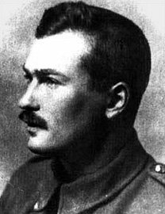
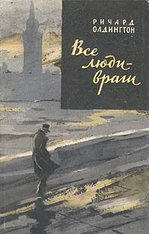
Ричард Олдингтон
"Смерть героя" - история короткой жизни молодого человека, убитого на войне. Жизни частной, пытавшейся в замкнутом кругу пробить свой путь, собственную дорожку: были искания, бунтарские порывы, была приверженность идеалам. И вдруг все оборвалось.
«Все люди – враги» Самый яркий и жестокий роман в литературной истории английского "потерянного поколения". История Антони - человека, для которого жизнь безжалостно разбита на половины - "до войны" и "после". "До" были чувства, надежды и иллюзии, вера и духовные искания - словом, все, что характерно для интеллигентного юноши из привилегированного класса. "После"... не осталось ничего, кроме горечи, разочарования и недоверия людям. Любовь? Болезненная плотская страсть. Дружба? Непонимание и взаимное одиночество. Основной инстинкт самосохранения по-прежнему заставляет Антони искать в жизни какого-то смысла, какого-то наполнения...

Slide 5
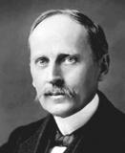
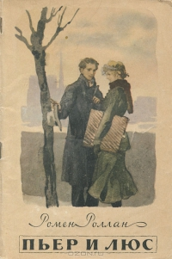
Ромен Ролан
"Пьер и Люс" - повесть совершенно иного стиля. Толчком к написанию повести послужило событие, происшедшее 29 марта 1918 года. Немецкая авиабомба попала в церковь Сен-Жерве, и под обрушившимися сводами собора оказались погребенными 165 человек, из которых 75 были убиты. На осуществление замысла повести «Пьер и Люс» Роллану потребовалось всего четыре месяца. Надрывная и простая, как парижская уличная баллада, она рассказывает о любви парня, уже призванного на фронт, и девчонки с рабочей окраины - любви страстной и заведомо обреченной на трагический финал...

Slide 6
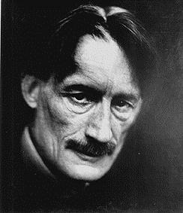
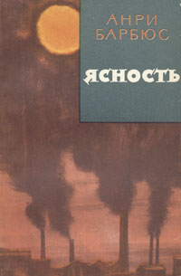
Анри Барбюс
Творчество Барбюса овеяно знаменем революционной борьбы. Классическое творение Барбюса - провидческая книга об огне войны, о пламени революции. За "Огнем" последовала "Ясность", роман, который может быть понят только в свете Октября и открытых им горизонтов. "Правдивые повести" - книга о тяжких испытаниях, выпадающих на долю борцов за свободу, произведение, исполненное непоколебимой веры в победу правого дела.
Книги эти составляют своеобразную трилогию о войне и революции, ее великих победах, грозных уроках и светлых перспективах.

Slide 7
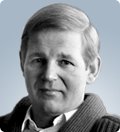
Майкл Морпурго
«Боевой конь»
История о дружбе и преданности, рассказанная от имени лошади.
После того как отец Альберта продал Джоуи, любимого коня сына, в британскую кавалерию, чтобы расплатиться с долгами, мальчик принимает решение во что бы то ни стало отыскать друга, с которым вместе вырос, и отправляется на фронт.
Пронзительной нотой в повествовании звучит жалость ко всему живому, вера в самое лучшее в человеке. Автор предлагает читателю взглянуть на войну глазами лошади - беззаветно преданного человеку существа, почувствовать абсурдность войны, ответственность перед "братьями нашими меньшими".

Slide 8
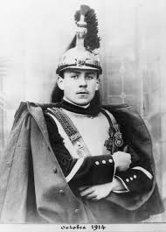
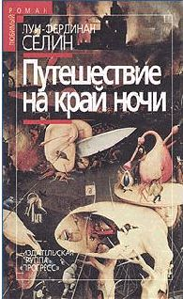
Луи-Фердинанд Селин
«Путешествие на край ночи»
Этот роман написал человек столь же необычный, как и его книга. Врач, в течение трех лет пишущий свою первую книгу урывками, используя часы, украденные у ночи, сна, у больных и поликлиники. Писал наспех, как и жил, рассказывал о годах своей юности, о пребывании на Первой мировой войне, в Африке и Америке, о своей работе врачом в парижском пригороде - одним словом, об одиноком страннике, одержимом собственными химерами и находящемся в вечном конфликте с окружающим миром. Вышедший в 1932 году роман имел оглушительный, хотя и скандальный успех, и сразу же был переведен на многие языки. И сегодня он способен шокировать читателя правдой о войне и мире, о человеке, который, избавившись от всех иллюзий, никак не может найти себя.

Slide 9
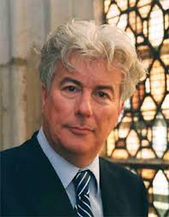
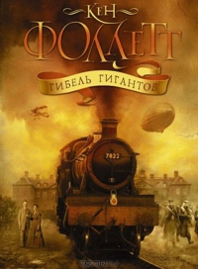
Кен Фоллетт
Действие романа "Гибель гигантов" относится к началу XX века и охватывает события, происходящие в канун Первой мировой войны, а также военное и послевоенное время.
Главные его герои - заводские рабочие и интеллектуалы, шахтеры, политики и аристократы России, Германии, Англии и США, чьи судьбы переплелись в затейливый и непредсказуемый узор. На их глазах рушится старый мир и гибнут империи, а их жизни вмещают в себя и эпохальные события, и неисчислимые беды, и тихие радости.

Slide 10
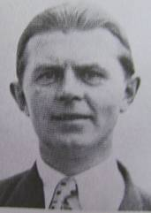
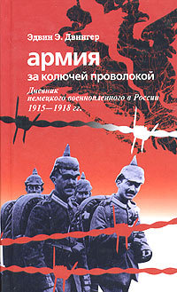
Эдвин Э. Двингер
«Армия за колючей проволокой. Дневник немецкого военнопленного…»
Автору этой книги, впоследствии известному немецкому писателю, было всего семнадцать, когда в разгар Первой мировой войны он попал в плен к русским. В сибирских лагерях юноша четыре года тайком вел дневник, который лёг в основу этого произведения.

Slide 11
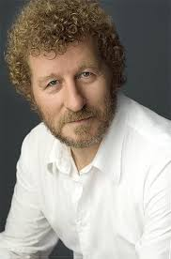
Себастьян Фолкс
Это один из самых читаемых современных британских авторов. В список 21-й самой любимой книги Британии вошел его роман «Пение птиц» (1993).
Действие в нем разворачивается на Западном фронте Первой мировой войны. Молодой английский офицер Стивен Рэйсфорд направлен в окопы Сомма. Именно там – перед лицом смерти – он в уме восстанавливает повороты и перипетии своей довоенной любовной связи.
Фолкс мастерски показывает, как Рэйсфорду трудно держать себя в руках и сохранять человеческое лицо в условиях ужасных страданий передовой. Фолкс раз за разом показывает читателю пределы человеческого терпения и страдания и приходит к выводу, что люди могут пройти через самые страшные испытания – благодаря силе духа и воле к жизни.

Slide 12
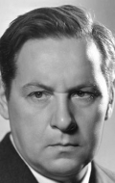
Ричард Болеславский
Ричард Болеславский был в числе тех поляков, которые под влиянием патриотического порыва вступили в российскую армию, чтобы сражаться за независимость Польши. Вместе со своим уланским полком он прошел через все тяготы Первой мировой войны. «Путь улана. Воспоминания польского офицера 1916-1918», Польским уланам пришлось не только наблюдать со стороны ужасы революции: погромы, грабежи, самосуд и насилие, но и, становясь на ту или иную сторону, защищать свою жизнь. Многочисленные детали, живые и выразительные подробности воспоминаний автора дополняют хорошо известную российскому читателю картину хаоса революционных дней.

Slide 13
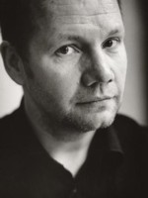
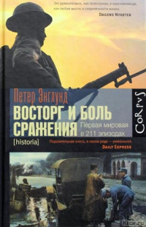
Петер Энглунд
Ученый с мировым именем, историк, он положил в основу своей книги о Первой мировой войне дневники и воспоминания её участников. Девятнадцать совершенно разных людей — искатель приключений, пылкий латиноамериканец, от услуг которого отказываются все армии, кроме османской; датский пацифист, мобилизованный в немецкую армию; многодетная американка, проводившая лето в имении в Польше; русская медсестра; австралийка, приехавшая на своем грузовике в Сербию, чтобы служить в армии шофером, — каждый из них пишет о той войне, которая выпала на его личную долю.

Slide 14
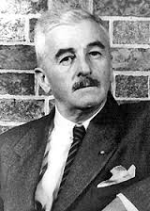
Уильям Фолкнер
Роман "Притча" - лучше всего отвечает его содержанию философской параболы, яркой, темпераментной и завораживающей. Одна из легенд Первой мировой гласит, что немецкие и французские солдаты однажды вдруг поняли: они не враги, а обычные люди, что на свете есть вещи сильнее искусственно навязанной ненависти. Такова легенда. Но под пером Фолкнера легенда обретает неожиданно правдивые черты...

Slide 15
ИСТОЧНИКИ
http://www.hrono.ru/
http://www.belletrist.ru/
http://emremarque.ru/
http://www.livelib.ru/
http://www.litra.ru/
http://goldlit.ru/
http://www.labirint.ru/
http://www.wisdoms.ru/
http://www.peoples.ru/
http://www.kommersant.ru/
http://dic.academic.ru/
http://www.lib.ru/
http://www.swedlit.ru/
http://www.licey.net/
http://www.williamfaulkner.ru/
http://imhonet.ru/
http://ru.wikipedia.org/

